Slide 1
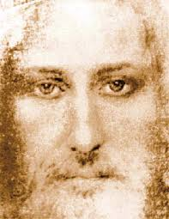
NEKRŠĆANSKI SPISI O ISUSU
Pripremila: Josipa Tomašević

Slide 2
Je li Isus doista postojao?
Postoji li ikakav povijesni dokaz o Isusu Kristu?

Slide 3
Rimljanin Tacit (1. st.)
jedan od najtočnijih povjesničara drevnoga svijeta
spomenuo je praznovjerne „kršćane“ („prozvane po Hristusu“ što je latinski naziv za Krista), koji je trpio pod Poncijem Pilatom tijekom vladavine Tiberija.

Slide 4
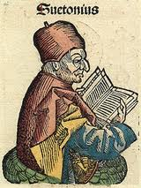
Svetonije
glavni tajnik cara Hadrijana
napisao je da je postojao čovjek zvan Hrestus (ili Krist) koji je živio tijekom prvoga stoljeća (Anali 15.44 ).

Slide 5
Josip Flavije
najpoznatiji židovski povjesničar.
Djelo Židovske starine govori o Jakovu »bratu Isusa, zvanoga Krist.“
Postoji polemičan stih (18,3) koji glasi: „Negdje u ovo vrijeme živio je Isus, mudar čovjek, ako ga uopće možemo nazvati čovjekom, jer činio je čudesna djela. . . . On je bio Krist . . . ponovno im se pokazao živ treći dan, kao što su božanski proroci predskazali to i deset tisuća drugih predivnih stvari o njemu“.

Slide 6
Druga pak verzija glasi: „U ovo vrijeme živio je mudar čovjek koji se zvao Isus. Lijepo se ponašao i bio je poznat po svojim krepostima. Mnogi Židovi i ljudi iz drugih naroda postali su njegovi učenici. Pilat ga je osudio na smrt raspećem. Međutim, oni koji su postali njegovi učenici nisu napustili njegovo učeništvo. Izvijestili su da im se ukazao tri dana nakon raspeća, i da je bio živ. Prema tome, možda je on bio Mesija, o kojemu su proroci pripovijedili čudesa.“

Slide 7
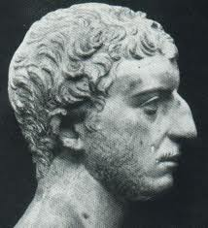
Josip Flavije

Slide 8
Julije Afrikanac
citira povjesničara Talusa u pogledu tmine koja je popratila Kristovo raspeće (Extant Writings, 18).

Slide 9
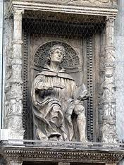
Plinije mlađi
u svojim Pismima 10:96, pisao je o ranokršćanskom štovanju, uključujući činjenicu da su kršćani štovali Isusa kao Boga i bili veoma moralni, a spominje i gozbu ljubavi i Gospodnju večeru.

Slide 10
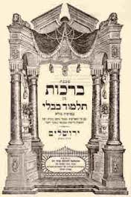
Babilonski Talmud
(Sanhedrin 43a) potvrđuje Isusovo raspeće u večer uoči Pashe, te optužbe protiv Krista da se bavio vračarstvom i ohrabrivao Židove na otpadništvo.

Slide 11
Lucijan iz Samostate
grčki pisac iz drugoga stoljeća
priznaje da su kršćani štovali Isusa, koji je unio nova učenja i bio za njih razapet.
Rekao je da je Isus naučavao bratstvo vjernika, važnost obraćenja i važnost odbacivanja drugih božanstava.
Kršćani su živjeli prema Isusovim zakonima, vjerovali su da su besmrtni a isticali su se svojim prijezirom prema smrti, dragovoljnim predanjem sebe samih i odricanjem od materijalnih dobara.

Slide 12
ZAKLJUČAK
postoje nesavladivi dokazi koji govore u prilog Kristova postojanja, kako u svjetovnoj tako i u biblijskoj povijesti.
Možda najveći dokaz da je Isus postojao nalazimo u činjenici da je doslovno na tisuće kršćana u prvome stoljeću naše ere, uključujući dvanaest apostola, bilo voljno umrijeti mučeničkom smrću za Isusa Krista.
Ljudi su spremni umrijeti za ono u što vjeruju da je istina, ali nitko neće umrijeti za nešto za što je uvjeren da je laž.

Slide 13
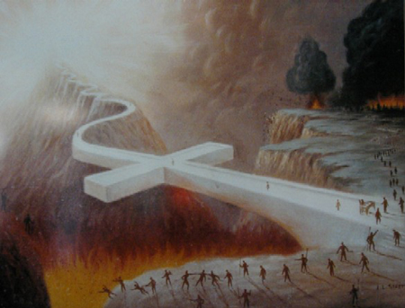
Isus je rekao:
“JA SAM PUT, ISTINA I ŽIVOT”
Iv 14,6

